Slide 1



Digitaal Burgerschap
Privacy

Slide 2

Vooruitblik
Terugkoppeling vorige les
Privacy; heb jij iets te verbergen?
Wachtwoorden
Zoekmachines
Cookies
Persoonsgegevens, Overheid en privacy
Notes:
Bespreek met de studenten wat er in de les behandeld gaat worden.
Als eerste een korte terugkoppeling van de vorige les. Dit is afhankelijk van wat de vorige les is geweest.

Slide 3
Les doel
Aan het einde van de les
Weet je of je iets te verbergen hebt en hoe je hier mee om wilt gaan;
Ben je bewust van welke gegevens er online van jou verzameld worden en wat hier vervolgens mee gebeurd;
Ben je in staat om kritisch te kijken naar jouw internetgedrag
Notes:
Maak de studenten bewust van de lesdoelen.

Slide 4
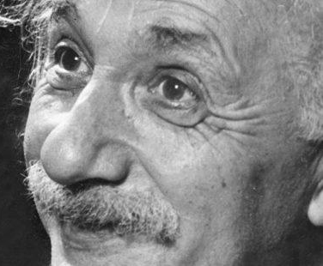
Daag jij jezelf weer uit een Kritische denker te zijn?
- Nieuwsgierig te zijn
- Zonder oordeel te luisteren
- Flexibel te zijn
- Open te staan voor de mening van een ander en deze eerlijk te beoordelen
- Bereid zijn om je mening te heroverwegen

Slide 5
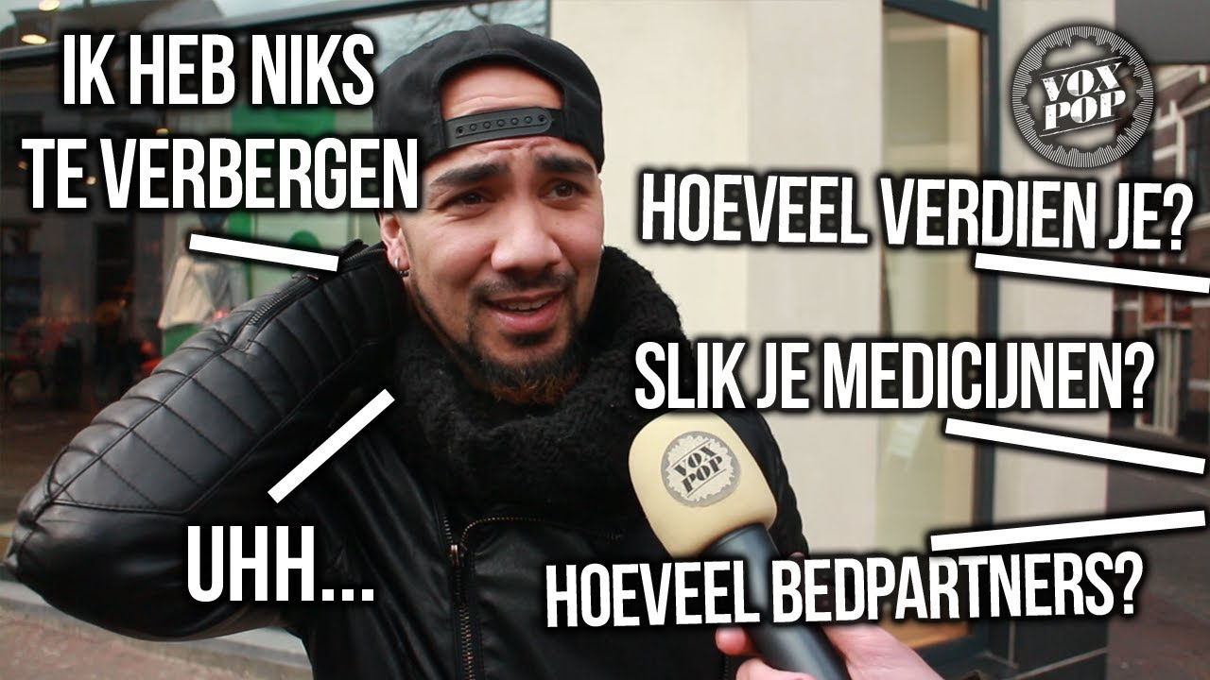
Heb jij iets te verbergen?
Een interview waarin nietsvermoedende voorbijgangers worden gevraagd of ze iets te verbergen hebben.
Heb jij iets te verbergen?
Klik op de afbeelding voor weergave video
Notes:
Vragen die je na het filmpje zou kunnen stellen:
Wat zou jij antwoorden als de vraag: heb jij iets te verbergen aan je wordt gesteld?
Heb jij iets te verbergen?
https://www.youtube.com/watch?v=YNPI6B-BUW4

Slide 6
Online privacy
Persoonsgegevens, Overheid en AVG
Wachtwoorden
DigiD
Cookies
Wat valt er allemaal onder online privacy?
Notes:
Maak met de studenten een woordwolk o.i.d. om erachter te komen waar de studenten aan denken bij online privacy.
Vervolgens kunnen bovenstaande voorbeelden benoemd of herhaald worden dat dit belangrijke zaken zijn die horen bij online privacy.

Slide 7

Persoons- gegevens Overheid AVG
Persoonsgegevens
Wat zijn persoonsgegevens?
Hoe ga je hier mee om?
Wat deel je wel en wat niet?
Hoe gaat de overheid hier mee om?
Autoriteit Persoonsgegevens – Grondrecht
AVG
Https
Notes:
Persoonsgegevens:
Geef voorbeelden van persoonsgegevens en geen persoonsgegevens. Vraag aan de klas of onderstaande voorbeelden wel of geen persoonsgegevens zijn en waarom.
Antwoorden:
Een foto van jou en je vriend(in) (P)
De meest populaire vlogger (GP)
Waar je op dit moment bent (P)
Je telefoonnummer (P)
Het sneeuwt morgen (GP)
Je kledingmaat (P)
Je godsdienst (P)
De nieuwe game die morgen uitkomt (GP)
Je lievelingseten (P)
Je favoriete vlogger (P)
Deze vragen kunnen helpen bij het gesprek over hoe studenten hier mee omgaan en wat ze wel of niet delen.
1. Wanneer vind je het leuk om te worden getagd in foto’s, en wanneer niet?
2. Welke foto’s mag Facebook van jou verkopen aan bedrijven (om ze bijvoorbeeld te gebruiken in reclamecampagnes omdat je er zo goed uit ziet)? Wat voor soort foto’s niet?
3. Als je zou solliciteren bij Google, wat mogen ze van je surfgedrag weten? En wat voor soort mailtjes, die je via Gmail verstuurt, wil je liever niet tijdens het sollicitatiegesprek bespreken?
4. Heb je weleens een foto online gezet, bijvoorbeeld op Instagram, waar je later spijt van had?
5. Heb je weleens foto’s gepost, met anderen erop, waar iemand bezwaar tegen had? Wat heb je gedaan? Begreep je de problemen die deze persoon ermeehad?
6. Een onbekende doet een contactverzoek op Facebook of Instagram. Accepteer je, of accepteer je niet? En waarom?
7. Heb je weleens gelogen over wie je bent op internet? Zo ja,waarom?
Hoe gaat de overheid hiermee om?
Bescherming van persoonsgegevens is een grondrecht van iedereen. De Autoriteit Persoonsgegevens (AP) is de onafhankelijke toezichthouder in Nederland die dit grondrecht bewaakt. En ervoor zorgt dat bedrijven en organisaties zich aan de privacywetgeving houden. Bestaat nog maar sinds 2000.
De privacywet Algemene Verordening Gegevensbescherming (AVG) geldt sinds 25 mei 2018 voor de hele Europese Unie. Internationaal heet de wet General Data Protection Regulation (GDPR). Door de AVG heb je meer verplichtingen bij het verwerken van persoonsgegevens dan voorheen. Privacyrechten zijn met de AVG versterkt en uitgebreid. Gebruikers (zoals je klanten) hebben met de AVG meer mogelijkheden om voor zichzelf op te komen als het gaat om de verwerking van hun gegevens. Zij hebben meer zeggenschap over hun gegevens en wat bedrijven daar mee doen. Je klant kan bijvoorbeeld inzage vragen in opgeslagen data, of verleende toestemming intrekken. In onderstaand praktijkvoorbeeld zie je hoe de AVG werkt.
Https: HyperText Transfer Protocol “Secure” is een uitbreiding op HTTP met als doel een veilige uitwisseling van gegevens. Bij gebruik van HTTPS worden de gegevens versleuteld, waardoor het voor een buitenstaander, bijvoorbeeld iemand die afluistert, onmogelijk zou moeten zijn om te weten welke gegevens verstuurd worden. Dit is bij een HTTP niet het geval.

Slide 8
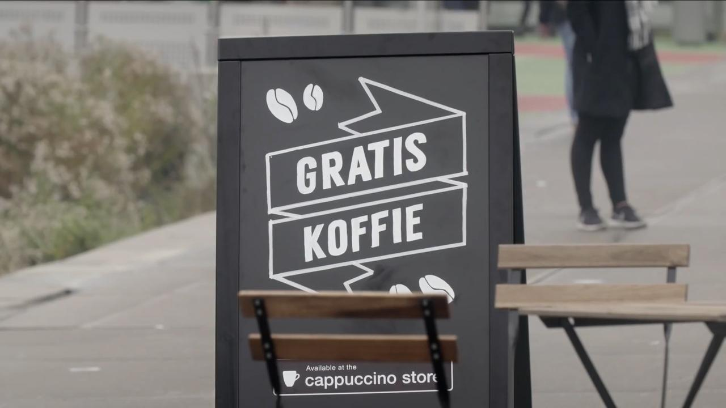
If you are not paying for the product You are the product
Met een paar klikken geven we de apps op onze apparaten toegang tot gegevens.
Zijn alle apps echt gratis?
Klik op de afbeelding voor weergave video
Notes:
Vraag aan de studenten: Dit filmpje is opgenomen in 2015. Wie weet wat er sinds 2018 is veranderd?
Nu moet je overal toestemming voor geven, maar waar geef je eigenlijk toestemming voor?
En wat doen deze apps met jouw persoonsgegevens?
Weet jij dat jouw persoonsgegevens geldt waard zijn?
https://www.consuwijzer.nl/veilig-online/gratis-apps-betaal-je-met-je-gegevens#:~:text=Uw%20gegevens%20bepalen%20welke%20advertenties,geven%2C%20bijvoorbeeld%20over%20uw%20gezondheid.
Video:
https://www.youtube.com/watch?v=AYXM56YJWSo

Slide 9
Wachtwoorden
Hoe ga jij om met je wachtwoorden?
Wat zijn veilige en onveilige wachtwoorden?
Noem een aantal erg onveilige wachtwoorden
Waar bestaat een veilig wachtwoord uit?
Ga na of jouw wachtwoorden veilig zijn
Check of jouw e-mailadres ooit in een datalek is terechtgekomen
www.haveibeenpwned.com
Wat betekent dit?
Notes:
Laat studenten de meest gebruikte wachtwoorden opzoeken en stel de vraag of iemand wel eens zo’n wachtwoord heeft gebruikt
Wie weet waar een veilig wachtwoord uit bestaat? Zoek dit eventueel samen met de studenten op.
Hiervoor kun je ook een wachtwoord manager gebruiken. Bespreek met studenten wat een wachtwoord manager is en of iemand dit al gebruikt.
Laten de studenten onderzoeken of hun emailadres al eens terecht gekomen is in een data lek. Stel vervolgens de vraag wat dit betekent.
Is diegene die dit veroorzaakt strafbaar? Wanneer wel en wanneer niet?

Slide 10


Zoekmachines
Welke zoekmachine gebruik jij en waarom?
Notes:
https://www.consumentenbond.nl/internet-privacy/alternatieven-voor-google-een-stappenplan
Kies je voor een bewuste zoekmachine?
Wat weten zoekmachines eigenlijk allemaal van jou?

Slide 11
De verschillende zoekmachines
Google
Bing
Yahoo
DuckDuckGo
Notes:
Ben je bekend met deze zoekmachines? Welke zoekmachine ga jij gebruiken in de toekomst? Blijf je bij dezelfde of nu je dit hebt gehoord kies je voor een andere optie?
Voor de docenten:
Kijk op de onderstaande link wat het verschil is tussen de veilige zoekmachines. Hier wordt duidelijk uitgelegd wat Google doet, hoe zij geld verdient. De zoekmachines DuckDuckGo en Startpage zijn veilig, ook dat wordt goed uitgelegd op de website wáárom dat zo is.
https://www.vpngids.nl/privacy/anoniem-browsen/beste-anonieme-zoekmachines/

Slide 12

Cookies
Uitleg over wat cookies zijn en waarom bedrijven deze van je vragen.
Klik op afbeelding voor weergave video
Notes:
Wat is het nut van cookies?
Naast dat zoekmachines die door jou zoekgeschiedenis gegevens van jou bijhouden, is er nog een andere mogelijkheid hoe internet bedrijven aan jou gegevens kunnen komen. Dit zijn cookies.
In tegenstelling tot zoekmachines kunnen andere websites niet zomaar aan jou online gegevens komen. Om dit wel te kunnen moet jij eerst cookies accepteren.
Video:
https://www.youtube.com/watch?v=Ki3ELsw8XgI

Slide 13
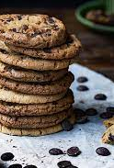
Cookies
Soorten cookies
Functionele cookies
Analytische cookies
Tracking cookies
Verwijderen van cookies
Welke cookies accepteer jij en waarom doe je dat?
Notes:
Vraag de studenten wie zijn/haar cookies verwijderd? En waarom?
1. Functionele cookies
Functionele cookies zijn nodig om de website gebruikersvriendelijk te maken voor de bezoeker. Deze cookies onthouden instellingen ten behoeve van uw volgende bezoek. U hoeft dan bijvoorbeeld niet opnieuw dezelfde gegevens in te vullen. De informatie in dit type cookies wordt niet gedeeld met andere organisaties of bedrijven. Functionele cookies worden altijd geplaatst.
2. Analytische cookies
Websites plaatsen analytische cookies om te meten hoe vaak een website wordt bezocht. De beheerder kan op basis van deze bezoekersstatistieken zien welke pagina’s goed worden bezocht en welke pagina’s niet. Bezoekersstatistieken geven inzicht in wat er op de website verbeterd kan worden om de bezoeker nog beter te helpen. In dit type cookies wordt geen data opgenomen die naar individuele personen is te herleiden. Uw privacy wordt niet geschaad. Analyse cookies worden altijd geplaatst.
3. Tracking cookies van derden
Deze cookies houden het surfgedrag van individuele personen bij. Andere organisaties dan de politie maken met dit type cookies profielen om bijvoorbeeld gerichte advertenties mogelijk te maken op andere websites met wie deze cookies worden gedeeld. Voor dit type cookies geeft u in de pop up bij uw eerste bezoek aan Politie.nl wel of geen toestemming.
https://www.consumentenbond.nl/internet-privacy/wat-zijn-cookies

Slide 14
Werkvorm Cookies
Hoeveel cookies worden er door een website gebruikt? Ga naar drie verschillende sites en klik op het slotje (links bovenin) naast de zoekbalk.
Noteer per websites 4 cookies die door deze site gebruikt worden. Noteer daarnaast het totaal aantal cookies.
Voeg de gemaakte opdracht toe aan je portfolio op It's Learning.
Notes:
Deze werkvorm kan gebruikt worden als portfolio opdracht.

Slide 15

Versleuteling van jouw gegevens online
Uitleg over wat encryptie is en hoe het wordt toegepast.
Klik op afbeelding voor weergave video
Notes:
Naast cookies is er nog een manier om jouw online gegevens te beschermen. Dit is encryptie.
https://cookieprivacy.nl/advies/wat-is-encryptie/
Neem bovenstaande artikel door en stel hier kritische vragen over aan de studenten zoals:
Bij welke online platforms wordt encryptie toegepast?
Waar en of wie gebruikten de eerste encryptie om communicatie te versleutelen?
Video:
https://www.youtube.com/watch?v=hvvw48FV4G0

Slide 16

Voorbeeld van versleuteling
Mocromaffia
end-to-end encryptie
Notes:
Docent geeft uitleg over dit nieuwsbericht.
Bespreek met de studenten wat ze hiervan vinden?
https://nos.nl/artikel/2384056-politie-luisterde-in-talloze-landen-criminelen-af-via-zelfverkochte-telefoons

Slide 17
Stelling
Ik voel me veilig omdat ik weet dat mijn berichten versleuteld zijn.
Het is goed dat de politie er alles aan doet om criminele organisaties op te pakken.
Criminele hebben ook recht op privacy.
Notes:
Handvaten voor docent:
https://www.hcc.nl/kennis/vraag-van-de-week/4371-hoe-werkt-end-to-end-encryptie-en-wat-zijn-de-risico-s (alinea back-up).
Probeer studenten uit te dagen om hun standpunt te onderbouwen door zelf een kritische houding aan te nemen (nieuwsgierig zijn, doorvragen en je oordeel uit te stellen).

Slide 18
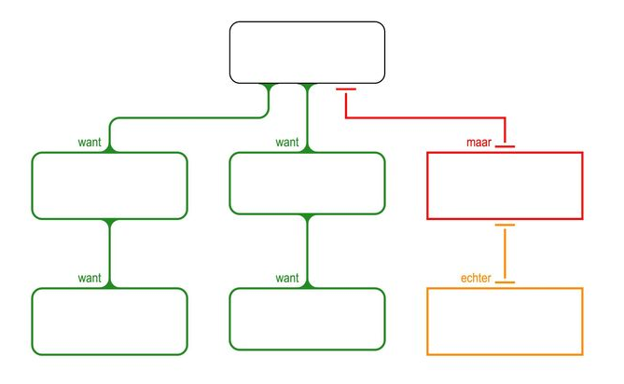
Standpunt onderbouwen.
Notes:
Doel redeneerschema: De student zijn of haar mening kan onderbouwen en in de mening van een ander kunnen verplaatsen.
Afhankelijk van het niveau van de klas kan het schema individueel of klassikaal ingevuld worden.
Vul aan de hand van de stelling: De overheid mag alles doen om criminaliteit te bestrijden, het redeneer schema in. De student vult het schema in met argumenten waarom hij of zij het er wel (groen) en niet (rood) mee eens is.
Bron: de kritische denkende student in het mbo (van Riet. Et al, 2020)

Slide 19
Portfolio opdrachten
Cookies.
Hoeveel cookies worden er door een website gebruikt? Ga naar drie verschillende sites en klik op het slotje (links bovenin) naast de zoekbalk.
Noteer per websites 4 cookies die door deze site gebruikt worden. Noteer daarnaast het totaal aantal cookies.
Stelling: encrypted telefoons
Voeg een foto/screenshot van het door jou gemaakte redeneerschema toe aan je portfolio.
Notes:
Geef bij de studenten aan dat de gemaakte opdrachten in het portfolio gezet moeten worden.

Slide 20
Doel behaald?
Weet je of je iets te verbergen hebt en hoe je hier mee om wilt gaan;
Ben je bewust van welke gegevens er online van jou verzameld worden en wat hier vervolgens mee gebeurd;
Ben je in staat om kritisch te kijken naar jouw internetgedrag

Slide 21
Tip- Top
Geef 1 tip van deze les.
Geef 1 top van deze les.

Slide 22
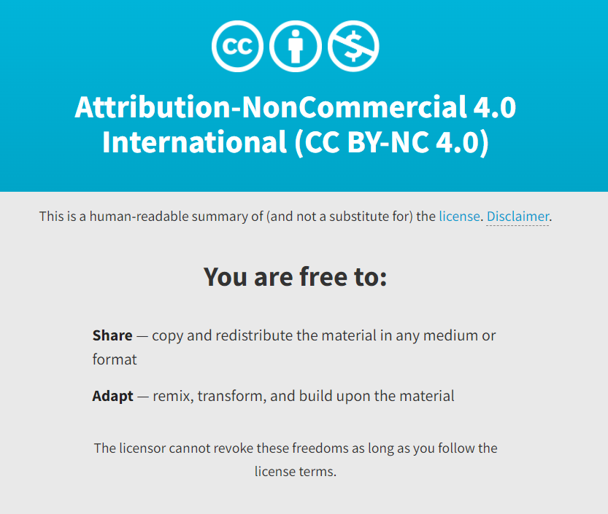
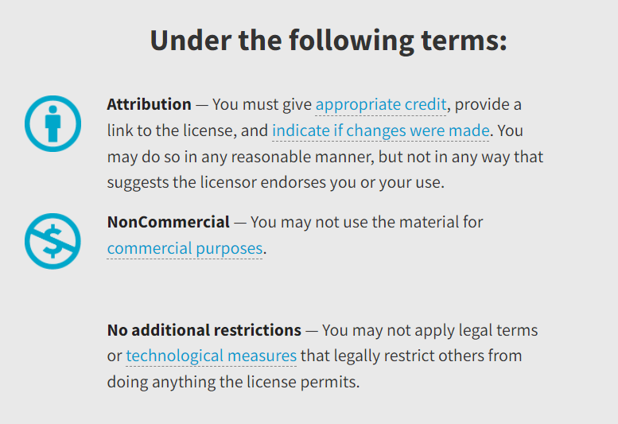
https://creativecommons.org/licenses/by-nc-sa/4.0/legalcode.nl

